Slide 1
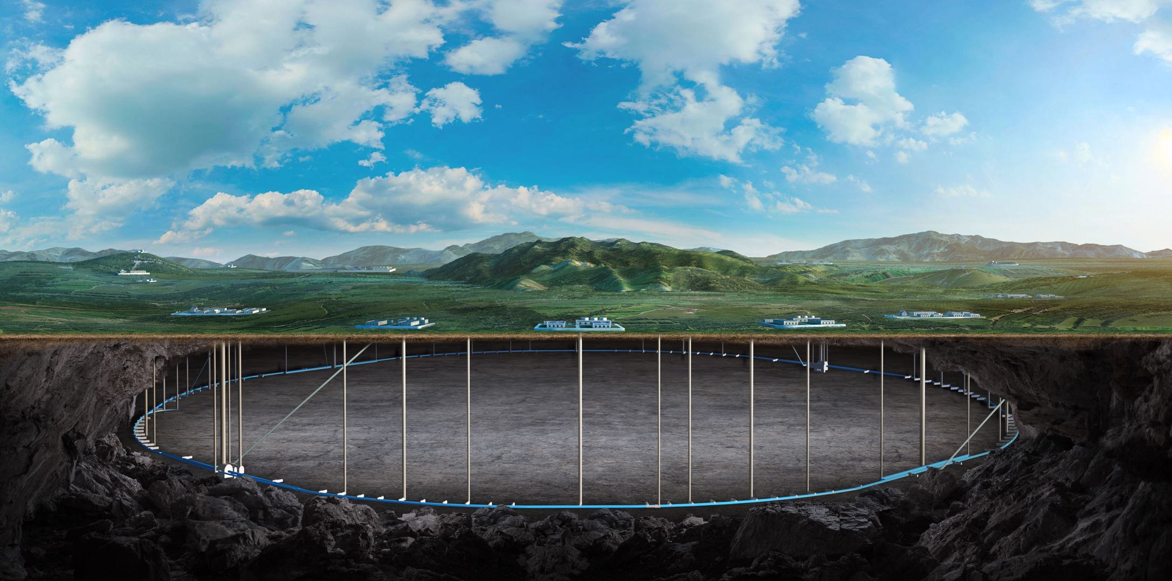

CEPC booster combined magnet magnetic field and alignment feasibility study status and conclusion
王小龙、刘晓阳、康文、周建新、牟智慧、王逗
15, Jun. 2026, IHEP, CEPC Day

Slide 2
Contents
  CEPC增强器二六极组合磁铁磁中心与机械中心一致性测量实验
  磁铁悬挂安装变形测量实验
  温度变化对磁铁位置影响测量实验
  总结

Slide 3
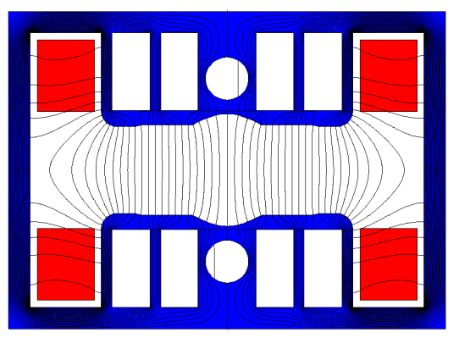
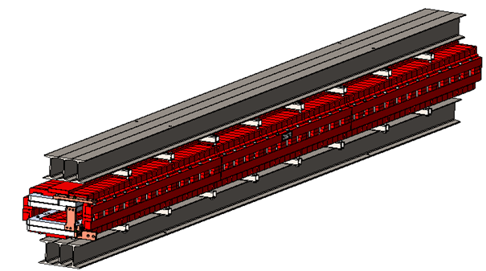
IARC 建议
增强器二六极组合磁铁具有复杂的磁场形式和细长的机械结构，给准直带来挑战。
Reinforced steel beam
4.6m
0.4m
0.26m
IARC给出如下建议：
  两种机械中心测量方法检验。Mechanical scan coverage must be clarified (full-length vs fixed position), and upper/lower pole parallelism should be validated via field measurements.

Slide 4
IARC 建议
  磁中心与机械中心一致性验证（Two methods were presented: magnetic vs mechanical fiducialization. The latter has been selected, but systematic deviations must be examined. Verification is needed that both methods produce consistent reference centers at the prototype stage.）
  磁铁安装变形验证（The magnets’ flexibility and support structure affect form. Deformation (0.02 mm) should be verified with prototypes and reflected in final alignment plans）
  磁铁开合重复性验证（Clarify field reproducibility after core separation and reintegration due to vacuum pipe installation.）
  温度影响（Fiducialization should factor in temperature differences: 25°C during alignment vs 35°C during operation. Component alignment may require intentional offsets during installation to compensate for thermal expansion. Control systems for ambient tunnel temperature and its fluctuation impacts on alignment must be designed.）

Slide 5
实验内容
磁铁制造精度测量实验
磁铁机械中心测量实验
磁铁磁中心与机械中心一致性测量实验
磁铁悬挂安装变形测量实验
磁铁拆装重复性测量实验
温度变化对磁铁位置影响测量实验

Slide 6
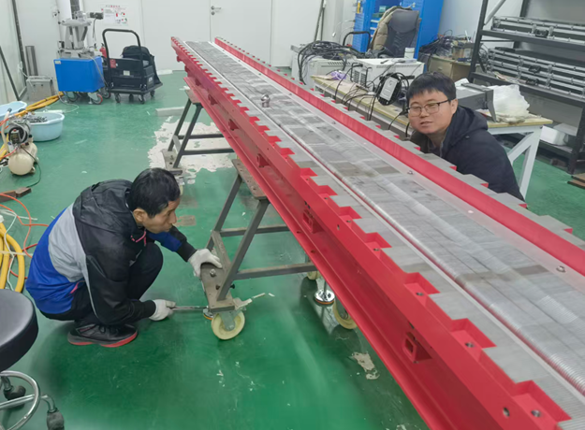
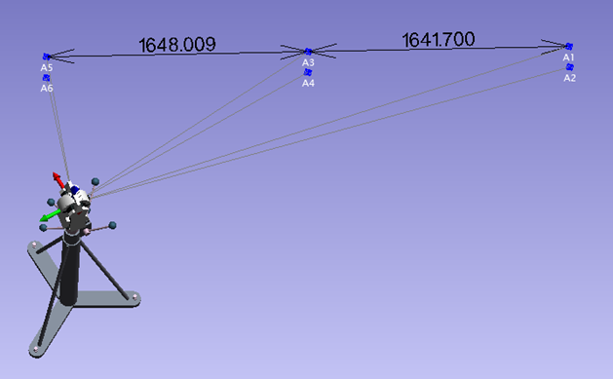
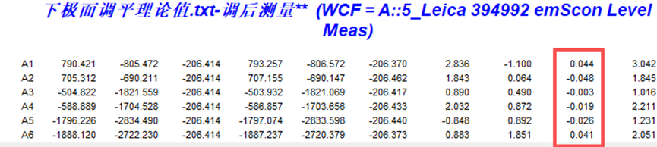
磁中心与机械中心一致性测量实验
（刘晓阳）
目的：对比磁中心与机械中心在横向、高程方向的位置差别。
方法：用跟踪仪测量机械中心的位置，用测磁装置测量磁中心的位置，以磁铁坐标系为基准，比较两中心位置差别
调平磁铁下极面
通过调整支撑支架地脚，将支撑点上方下极面6点调整至水平，调后结果如下图所示：

Slide 7
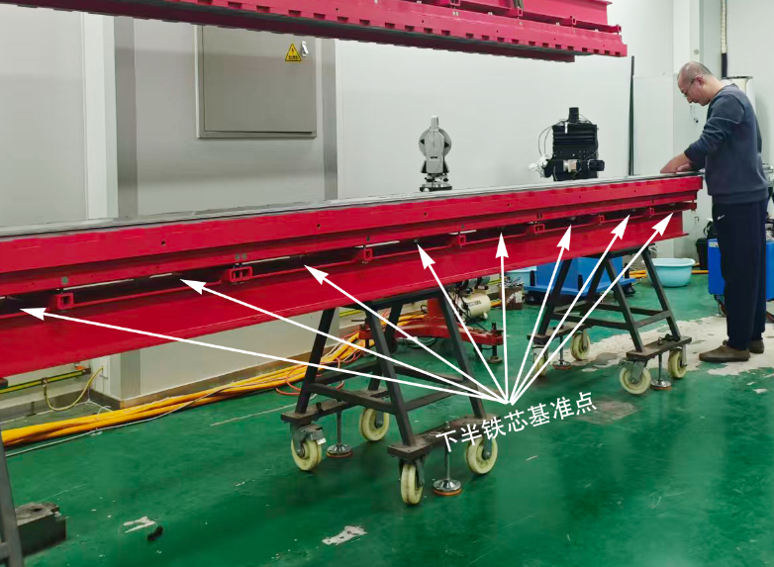
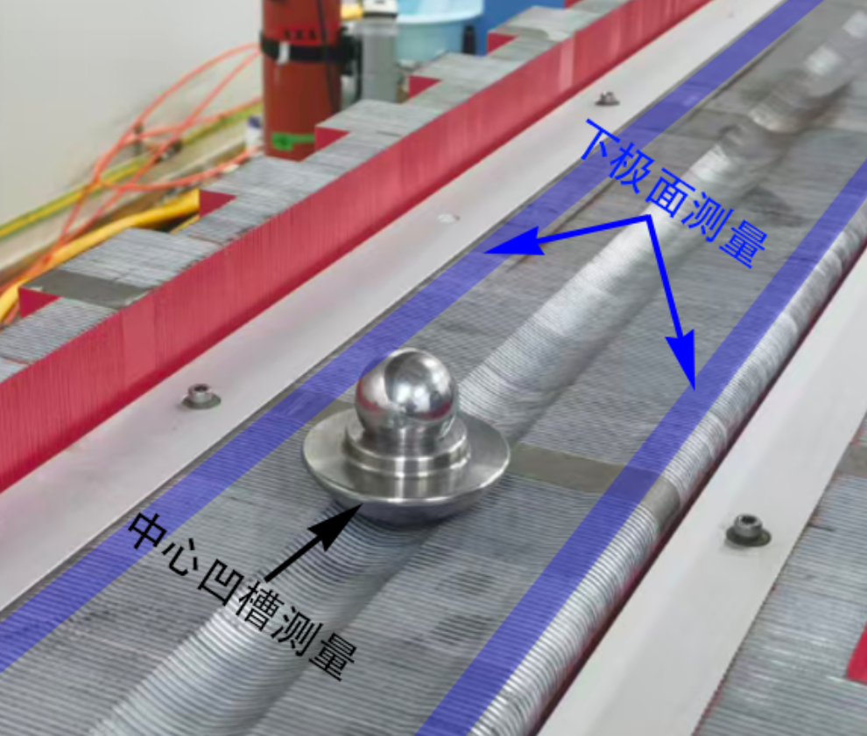
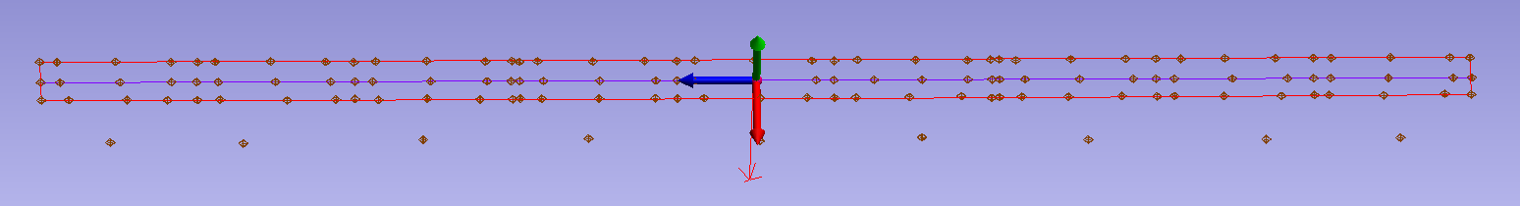
磁中心与机械中心一致性测量实验
测量机械中心，建立磁铁坐标系
在开盖状态下，对下半铁芯进行标定测量，测量设备基准点、下极面测点和中心凹槽测点，拟合平面和直线，建立磁铁坐标系。
下铁芯设备基准点：F02、F04、F06……F36（共18个）
下极面北侧测点：FPD01-27（冲片）、GFPD01-12（隔板）；
下极面南侧测点：BPD01-27（冲片）、GBPD01-12（隔板）；
中心凹槽测点：MPD01-27（冲片）、GMPD01-12（隔板）。
78
39
建立磁铁坐标系：下极面法线为Y轴（主要方向，向上为正），中心凹槽测点拟合直线为Z轴（参考方向，西指向东为正），原点平移至磁铁中心，建立右手坐标系。

Slide 8
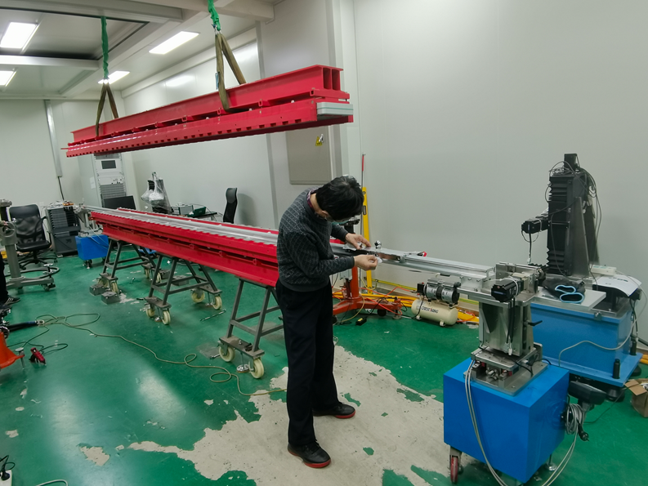
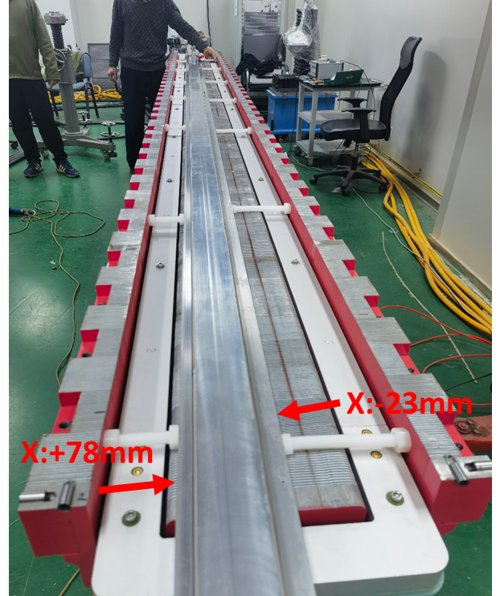
磁中心与机械中心一致性测量实验
磁中心测量：长导轨和霍尔探头（周建新）
需要将探头运动轨迹准直到磁铁机械中心上
长导轨
测磁装置

Slide 9
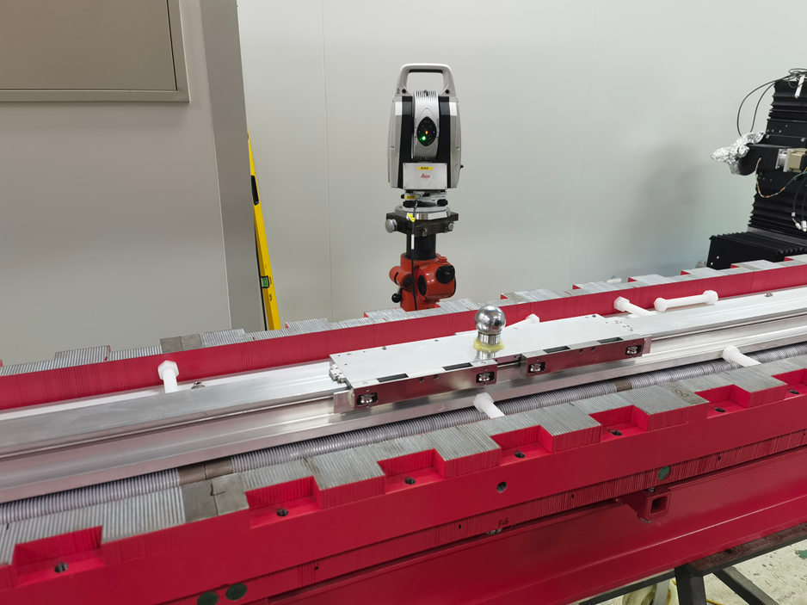
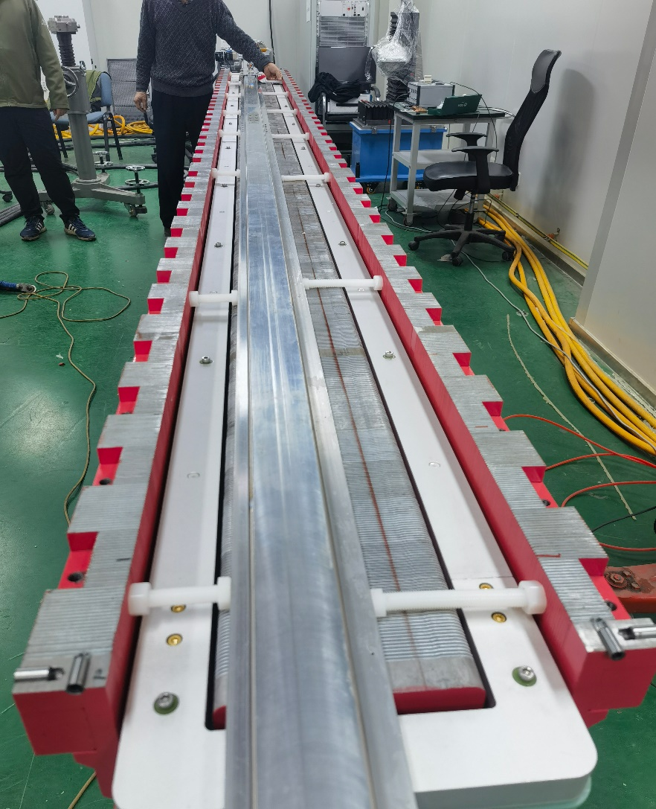
测磁导轨准直
方法：在导轨滑动平台上粘接基准点，在磁铁机械中心坐标系下，通过移动平台测量多个导轨位置，获得偏差，对其进行调整 。
由于导轨没有调整机构，因此加装了8对白色调整螺杆，通过对顶的方式，使导轨调整到位。
基准点
调整螺杆
X:-23mm
X:+78mm

Slide 10
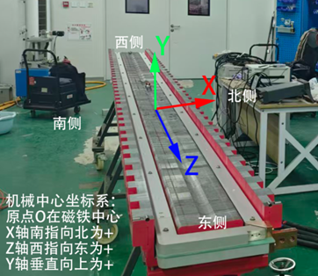
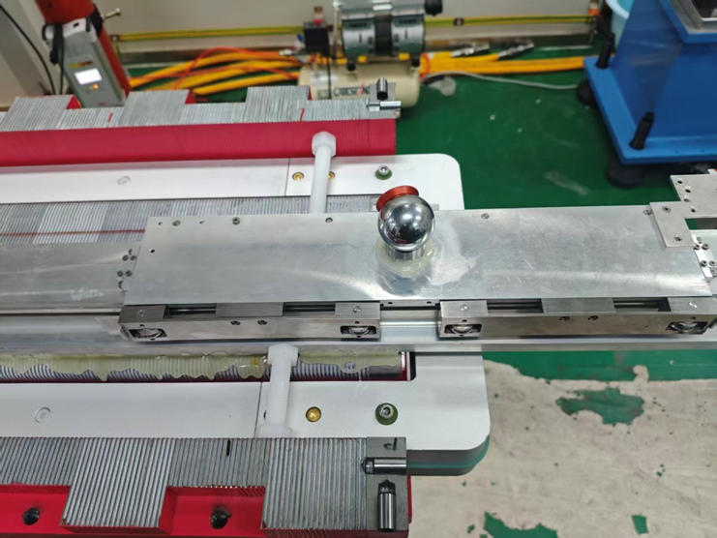
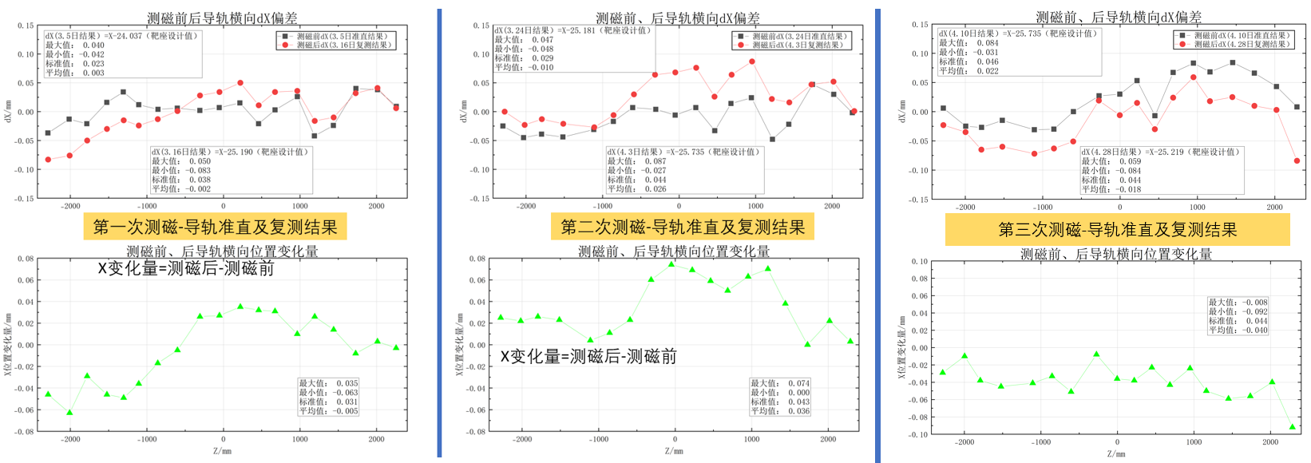
测磁前、后导轨横向位置偏差
造成导轨位置变动的主要原因：合铁造成的磁铁变形、测磁过程中温度变化及螺栓的塑性变形

Slide 11
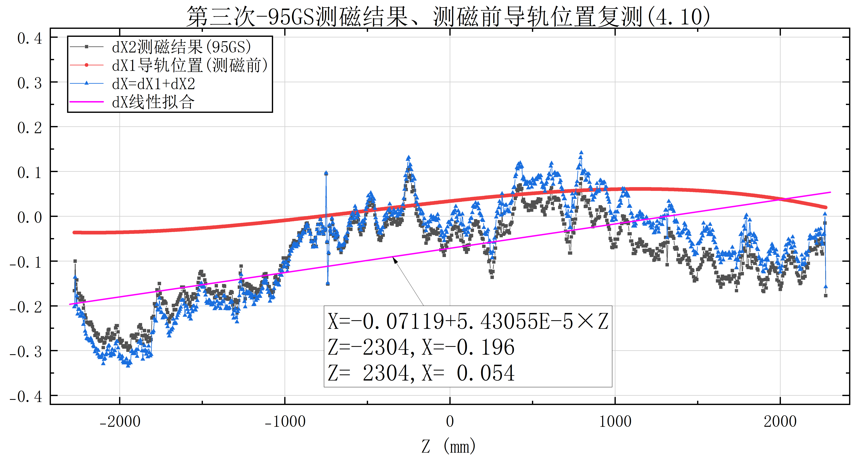
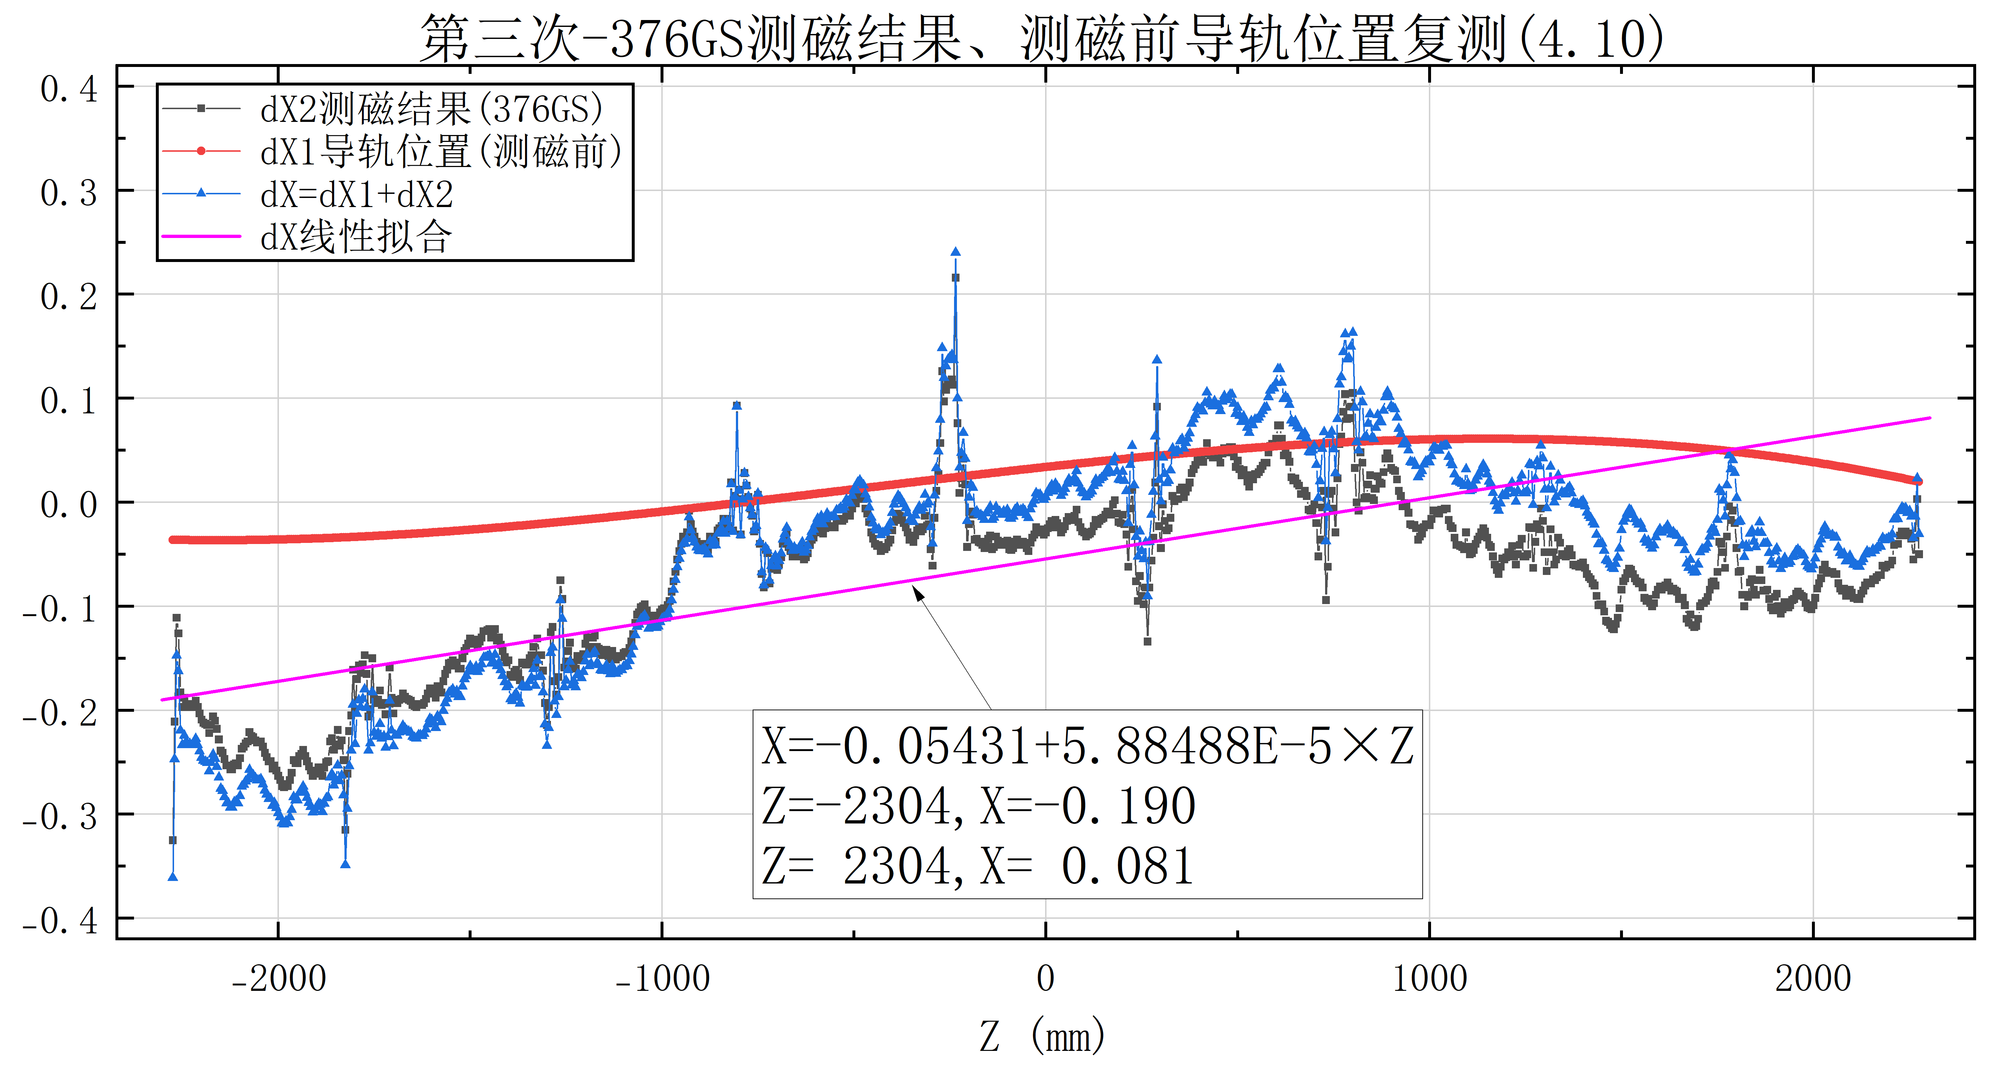
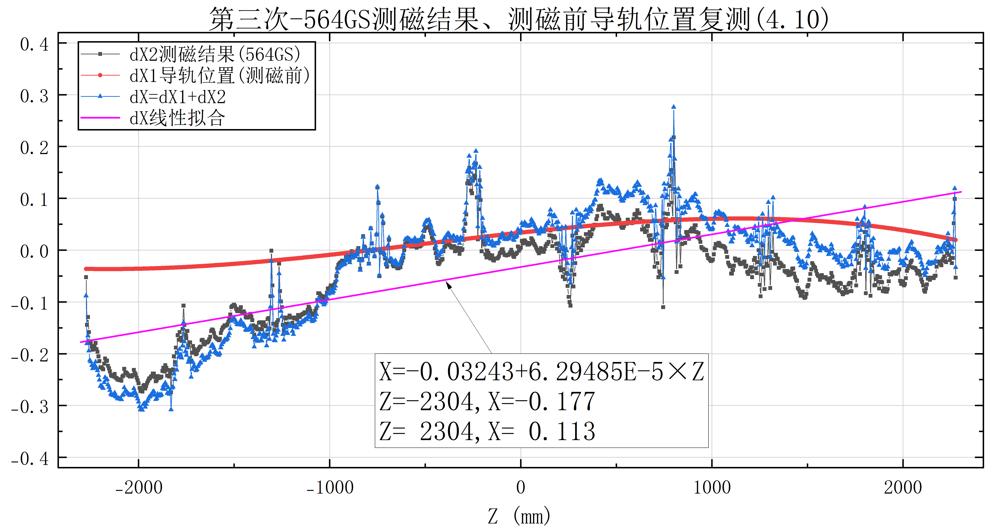
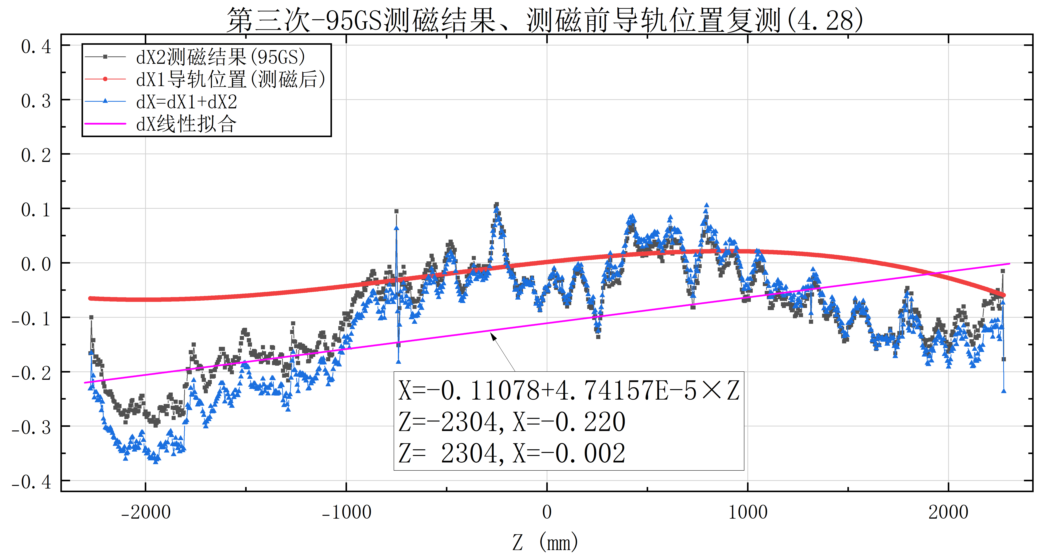
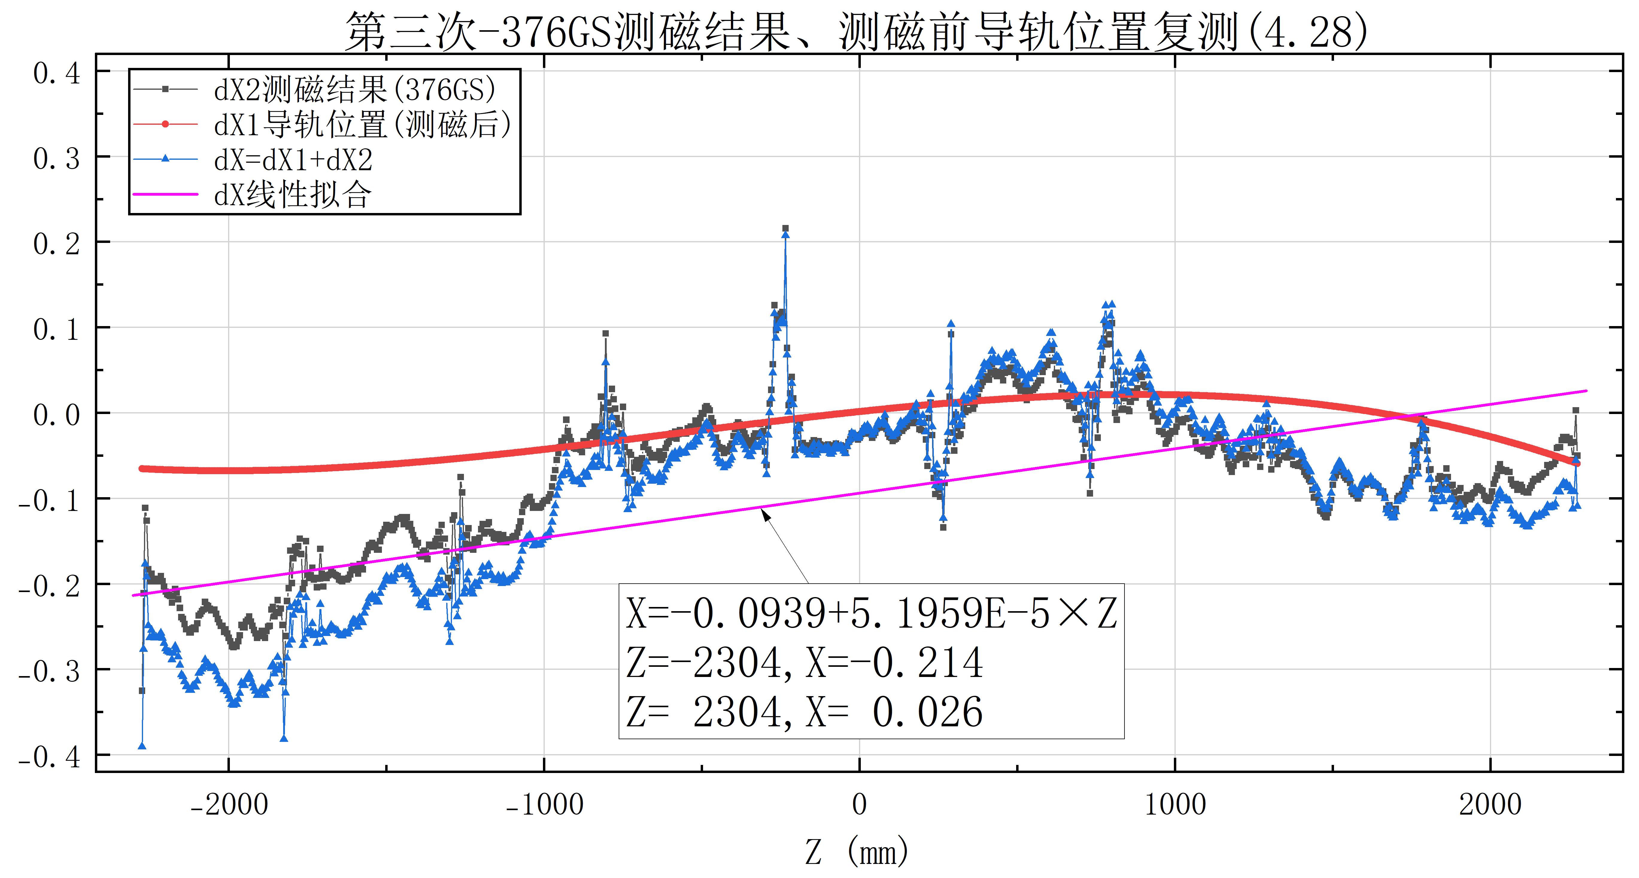
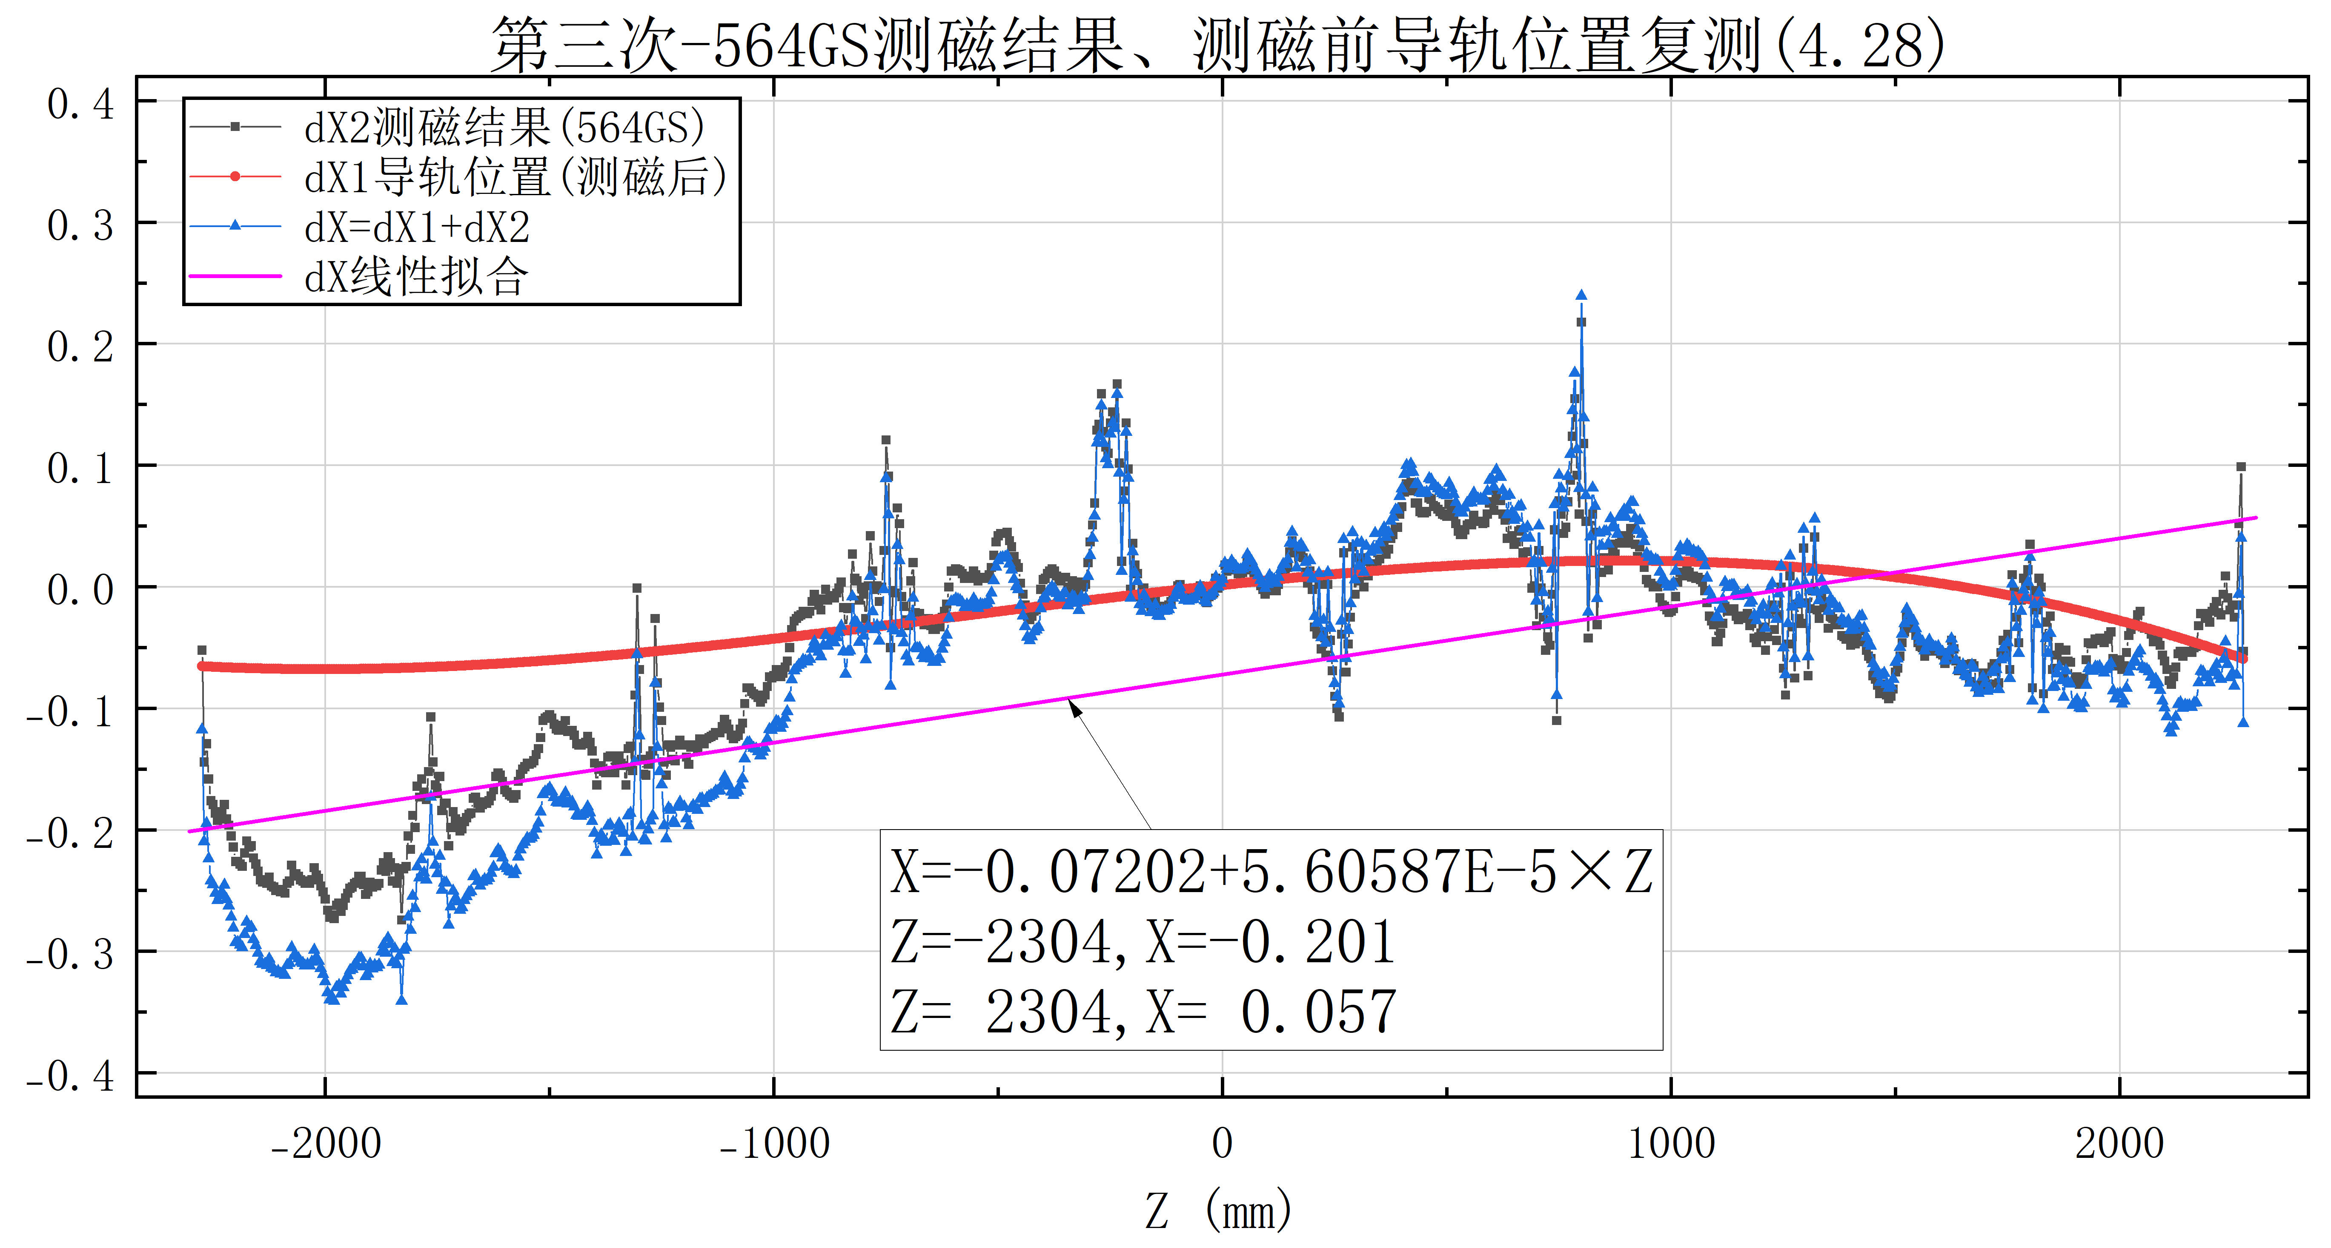
第三次测磁结果数据处理（横向）
95GS
376GS
565GS
测磁前-导轨位置
测磁后-导轨位置
磁中心相对机械中心横向偏差/mm | 95GS |  | 376GS |  | 565GS |  | 均值
 | 西侧 | 东侧 | 西侧 | 东侧 | 西侧 | 东侧 | 西侧 | 东侧
基于测磁前导轨位置 | -0.196 | 0.054 | -0.190 | 0.081 | -0.177 | 0.113 | -0.200 | 0.055
基于测磁后导轨位置 | -0.220 | -0.002 | -0.214 | 0.026 | -0.201 | 0.057
磁中心相对机械中心偏差RMS: 0.137

Slide 12
磁中心与机械中心一致性测量实验
第一次测量-磁中心与机械中心偏差（横向）
磁中心相对机械中心横向偏差/mm | 95GS |  | 376GS |  | 565GS |  | 均值
 | 西侧 | 东侧 | 西侧 | 东侧 | 西侧 | 东侧 | 西侧 | 东侧
基于测磁前导轨位置 | -0.182 | 0.045 | -0.088 | 0.139 | -0.057 | 0.167 | -0.129 | 0.134
基于测磁后导轨位置 | -0.222 | 0.079 | -0.128 | 0.174 | -0.097 | 0.201
磁中心相对机械中心偏差RMS: 0.134
第二次测量-磁中心与机械中心偏差（横向）
磁中心相对机械中心横向偏差/mm | 95GS |  | 376GS |  | 565GS |  | 均值
 | 西侧 | 东侧 | 西侧 | 东侧 | 西侧 | 东侧 | 西侧 | 东侧
基于测磁前导轨位置 | -0.097 | 0.081 | -0.172 | 0.009 | -0.111 | 0.081 | -0.113 | 0.080
基于测磁后导轨位置 | -0.070 | 0.128 | -0.145 | 0.055 | -0.084 | 0.128
磁中心相对机械中心偏差RMS: 0.109
第三次测量-磁中心与机械中心偏差（横向）
磁中心相对机械中心横向偏差/mm | 95GS |  | 376GS |  | 565GS |  | 均值
 | 西侧 | 东侧 | 西侧 | 东侧 | 西侧 | 东侧 | 西侧 | 东侧
基于测磁前导轨位置 | -0.196 | 0.054 | -0.190 | 0.081 | -0.177 | 0.113 | -0.200 | 0.055
基于测磁后导轨位置 | -0.220 | -0.002 | -0.214 | 0.026 | -0.201 | 0.057
磁中心相对机械中心偏差RMS: 0.137

Slide 13
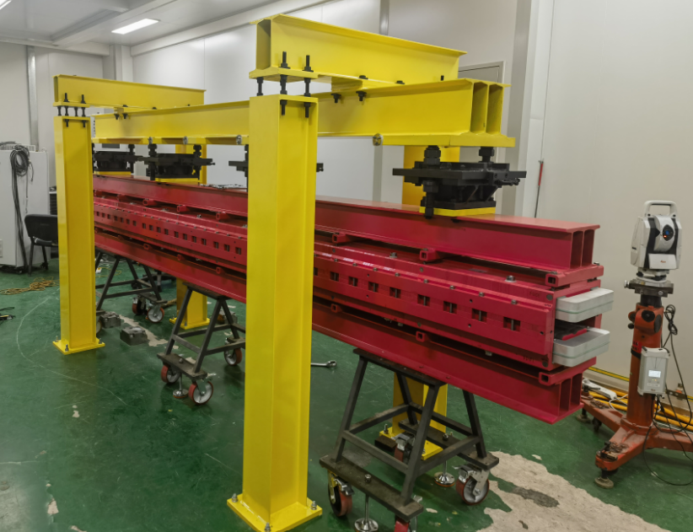
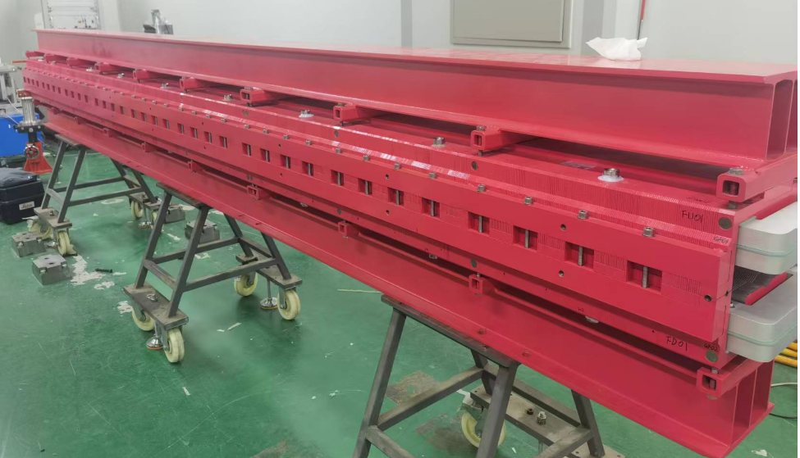
实验4：磁铁悬挂安装变形测量实验
横梁上加工了螺栓孔位，可以实现三点悬挂和四点悬挂
磁铁上粘了36个点用于监测磁铁变形
F19
F17
Y
F35
F18
Z
F01
X
F36
F02

Slide 14
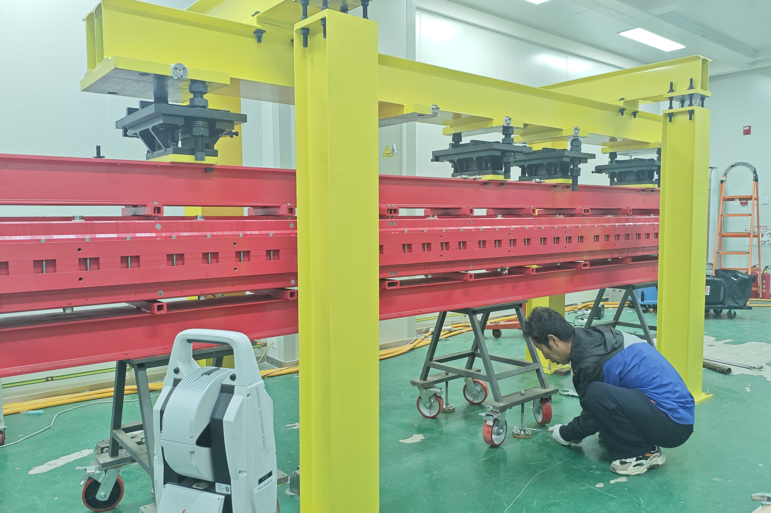
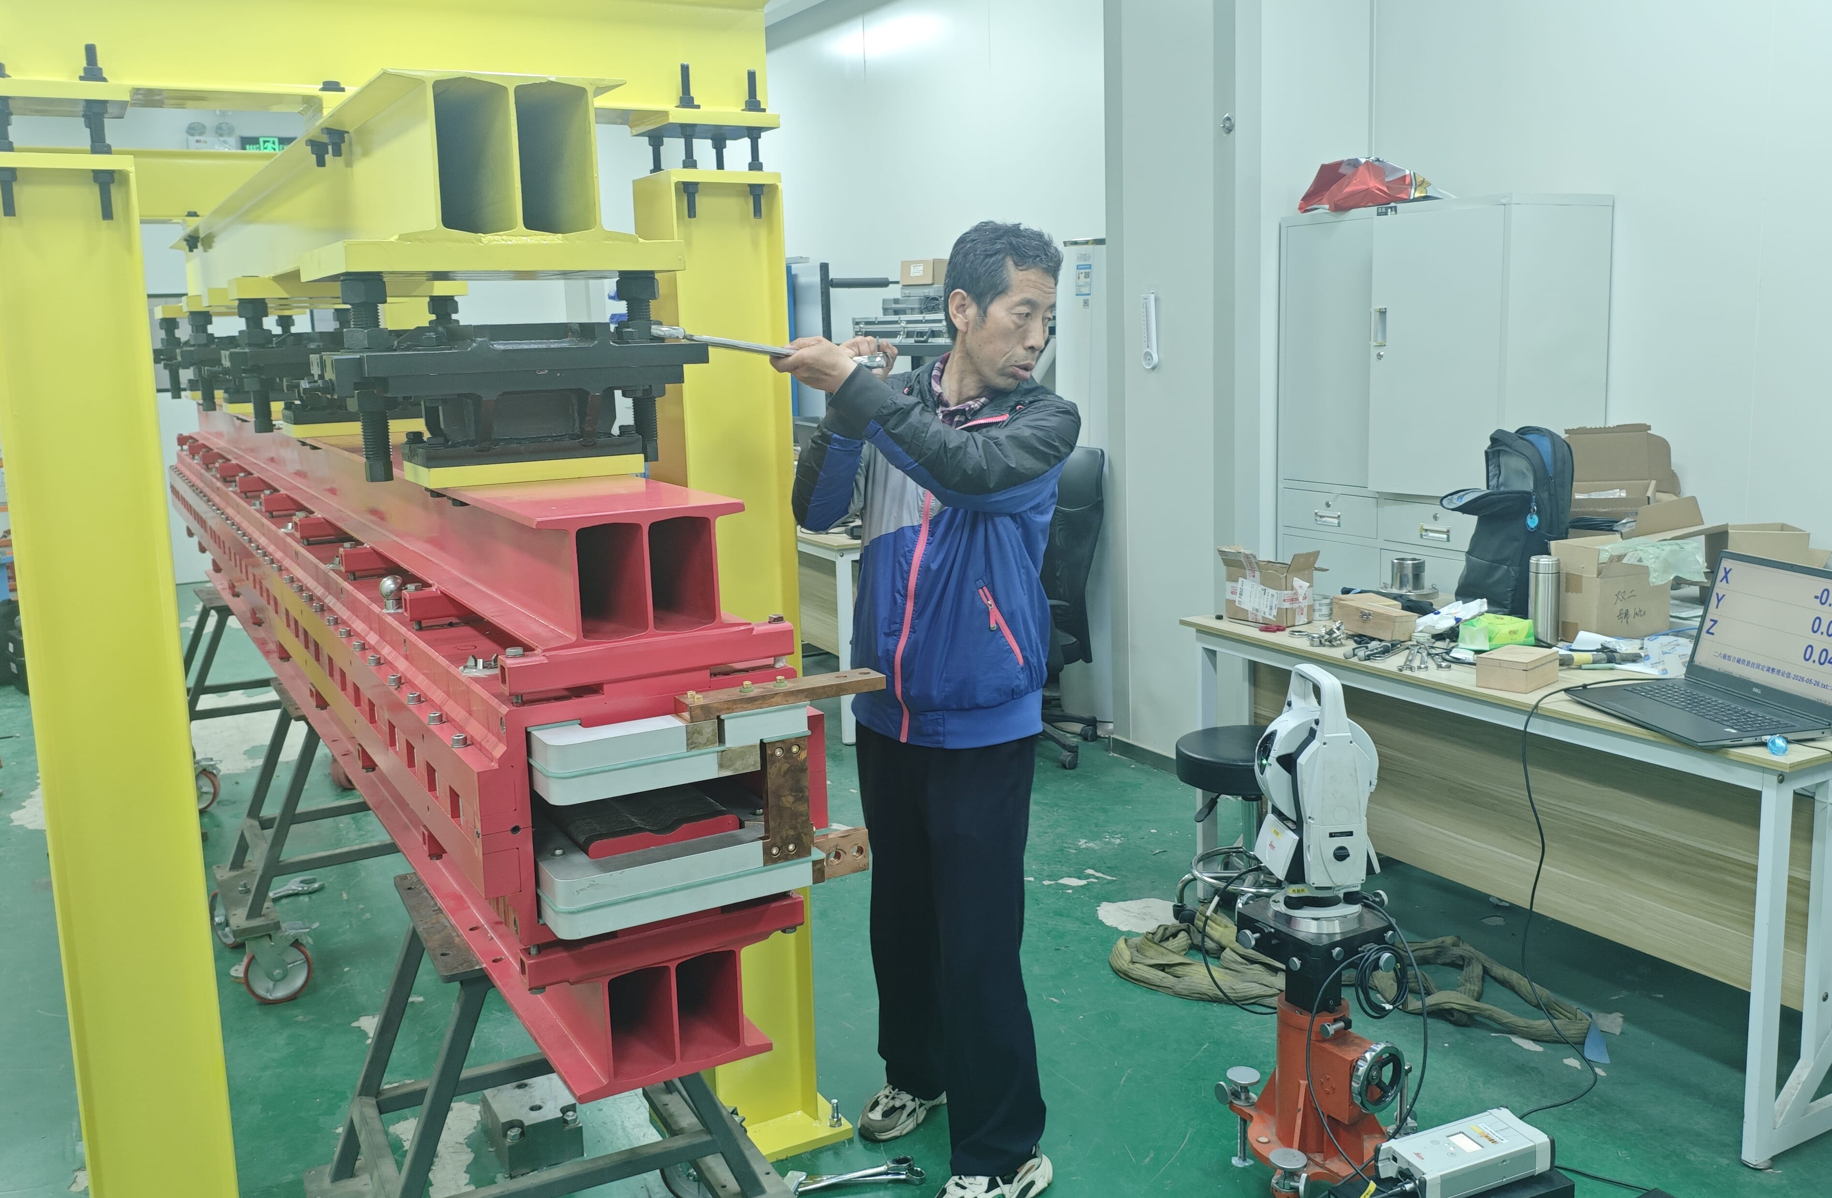
实验4：磁铁悬挂安装变形测量实验
以磁铁底部支撑时作为初始状态，比较悬挂安装时磁铁相对于底部支撑状态时的变形情况
底部支撑初始状态建立：
悬挂安装状态切换与调整测量：
悬挂安装时磁铁变形分析：
  底部支撑：释放悬挂支撑，完全由底部支架支撑；
  水平调节：以磁铁机械中心标定值为参照，调节底部支架，将磁铁调至水平；
  调后测量：测量磁铁基准点，作为初始基准坐标。
  悬挂安装：靠顶部调整机构升起磁铁，使磁铁脱离底部支撑；
  姿态调节：调整磁铁姿态，使调整机构处的点相对底部支撑状态时的坐标差小于30μm；
  调后测量：测量磁铁基准点，获得悬挂安装下磁铁基准点坐标。
  将悬挂安装与底部支架支撑情况下的磁铁基准点坐标进行最佳拟合，分析悬挂安装时磁铁的变形情况。
共开展5组子实验，具体如下：
子实验 1：四点悬挂安装，保留磁铁下方红梁
子实验 2：四点悬挂安装，拆除磁铁下方红梁
子实验 3：重复子实验 2
子实验 4：三点悬挂安装，拆除磁铁下方红梁
子实验 5：重复子实验 4
底部支架调节
悬挂安装调节

Slide 15
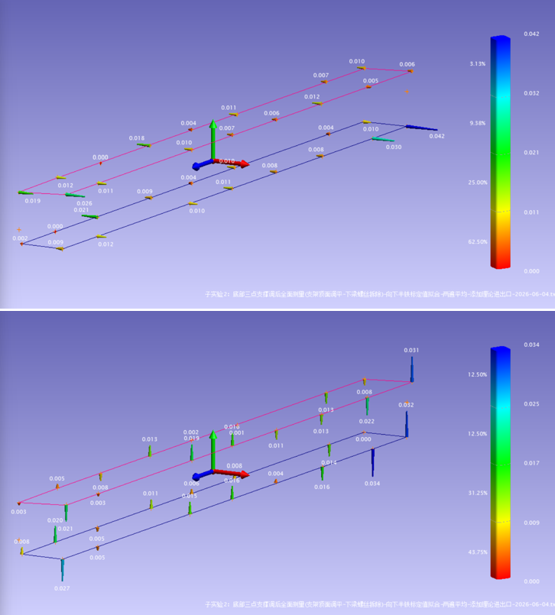
实验4：磁铁悬挂安装变形测量实验
四点悬挂安装，拆除磁铁下方红梁
Y
Z
X

Slide 16
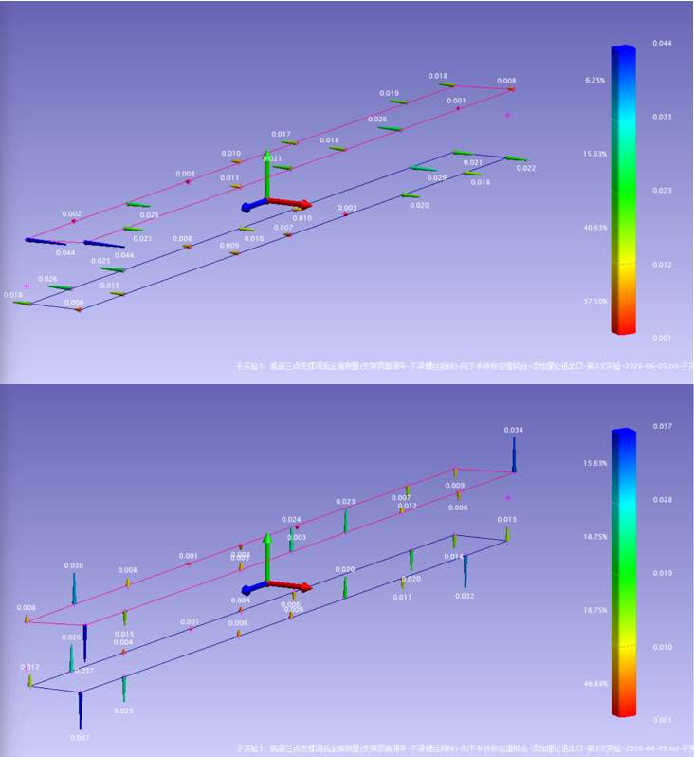
实验4：磁铁悬挂安装变形测量实验
重复四点悬挂安装实验
Y
Z
X

Slide 17
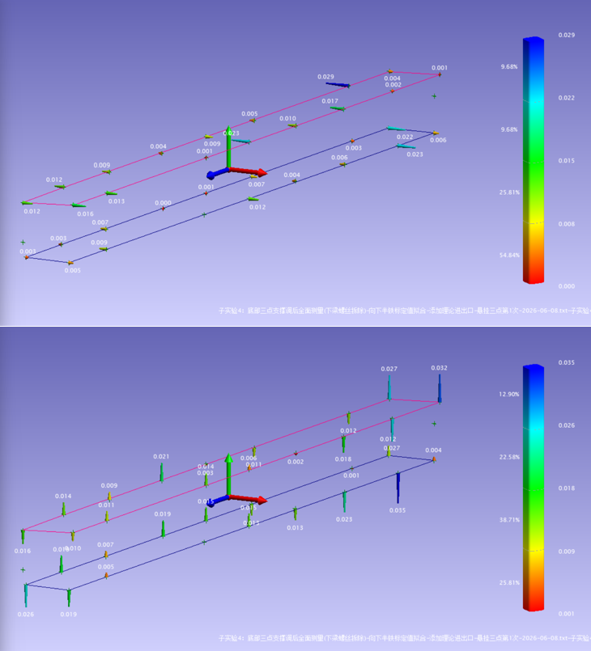
实验4：磁铁悬挂安装变形测量实验
三点悬挂安装，拆除磁铁下方红梁
Y
Z
X

Slide 18
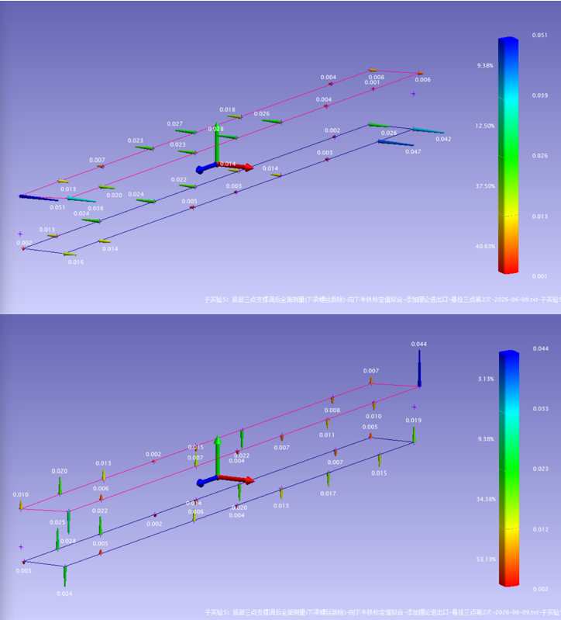
实验4：磁铁悬挂安装变形测量实验
重复三点悬挂安装实验
Y
Z
X

Slide 19
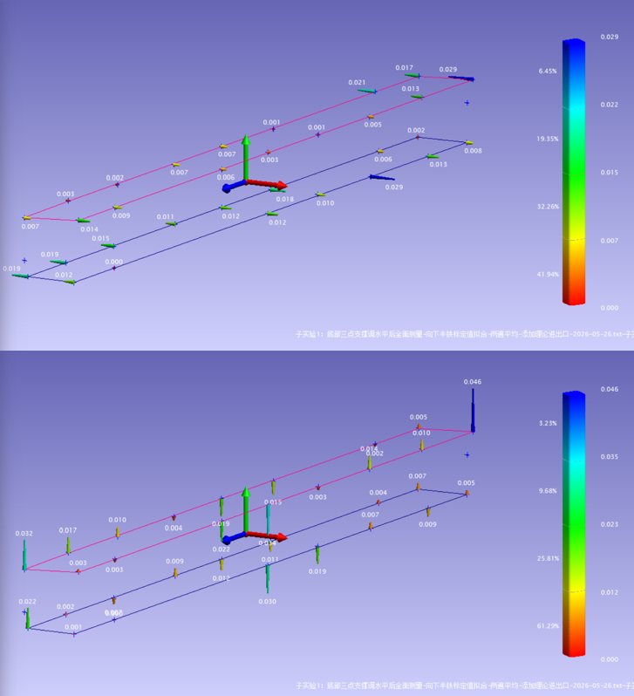
实验4：磁铁悬挂安装变形测量实验
四点悬挂安装，保留磁铁下方红梁

Slide 20
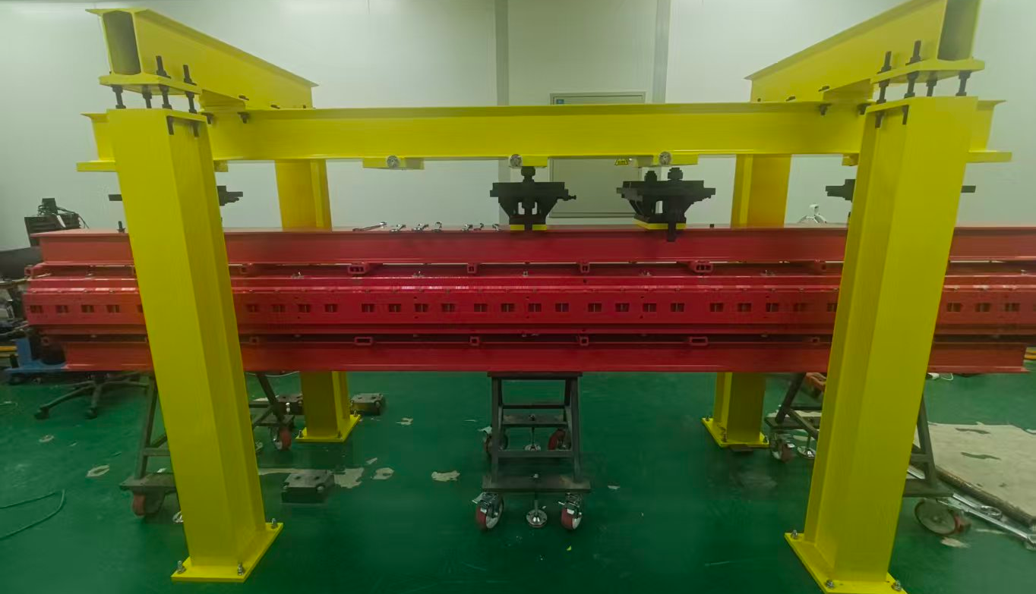
实验6：温度变化对磁铁位置影响实验
用龙门架模拟磁铁在隧道房顶三点悬挂的安装形式，分别在室温20℃，磁铁不通电、室温30℃，磁铁通电（800A）工况下，完成磁铁位置（36个监测点）及黄色横梁位置（10个监测点）测量。以横梁点为基准，分析温度变化造成的磁铁相对横梁的空间位置变化。
在顶部黄梁上布设基准点A01-A10
下方红色大梁脱离磁铁
磁铁三点悬挂安装

Slide 21
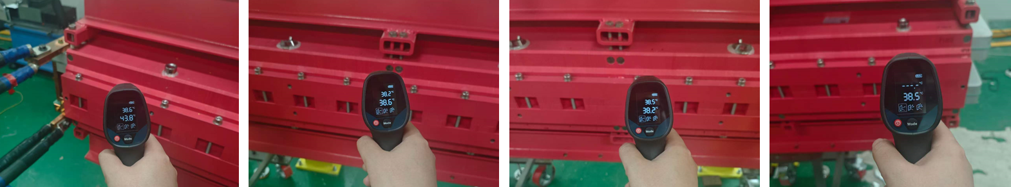
实验6：温度变化对磁铁位置影响实验
高温工况1：高温度下全面测量数据，室内温度30.6℃，磁铁从接线端至另一端温度依 1 次为43.8℃、38.6℃、38.2℃和38.5℃（均值40℃）
低温工况： 低温度下全面测量数据，室内温度18.5℃，磁铁从电排端至另一端温度依次为 1 19.4℃、19.4℃、19.4℃、19.0℃和18.7℃（均值19℃）
高温工况2：高温度下全面测量数据，室内温度29.0℃，磁铁从电排端至另一端温度依次为1 1 40.4℃、36.1℃、35.9℃、35.6℃和35.7℃（均值38℃）
磁铁温度测量

Slide 22
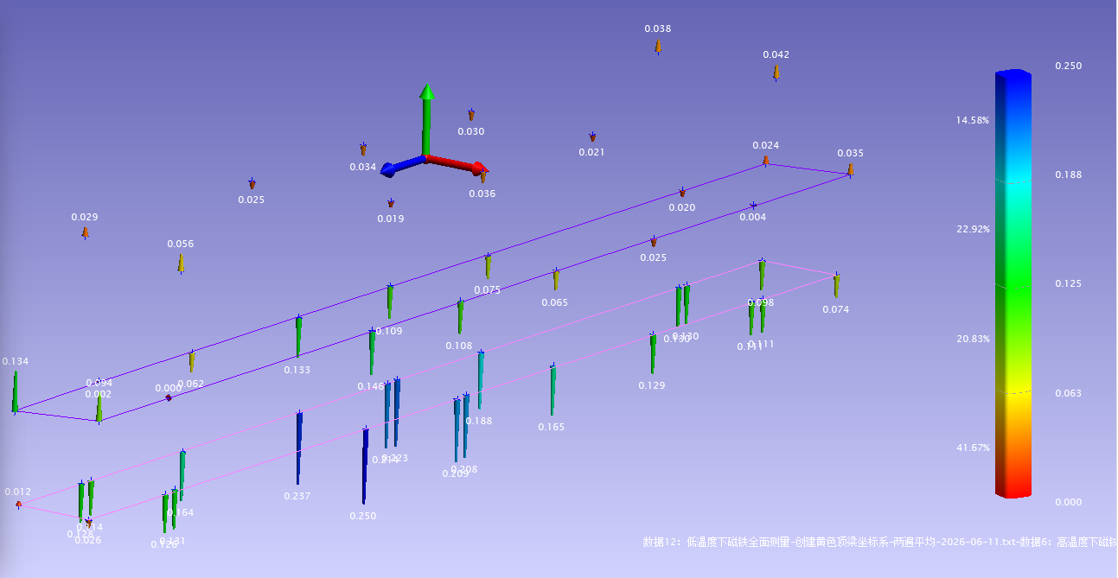
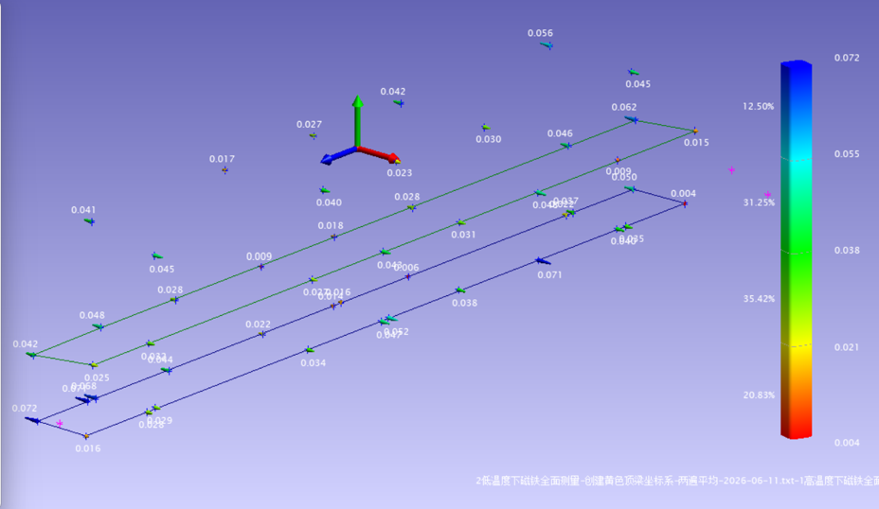
实验6：温度变化对磁铁位置影响实验
数据对比1：
高温数据1（ 30.6℃ ）与低温数据（ 18.5℃ ）
升温后磁铁基准点坐标垂向变化量
统计量 | dX横向偏差 | dY垂向偏差 | dZ纵向偏差
最大值 | 0.071 | 0.134 | 0.668
最小值 | -0.072 | -0.250 | -0.703
RMS | 0.039 | 0.131 | 0.410
下半铁基准点偏差显著大于上半铁，磁铁有变弯的趋势。猜测原因，磁铁受热后发生热膨胀，整体纵向总长增加约1.4 mm；磁铁采用三点固定悬挂，两端悬挂点约束磁铁变长，导致磁铁变弯：

Slide 23
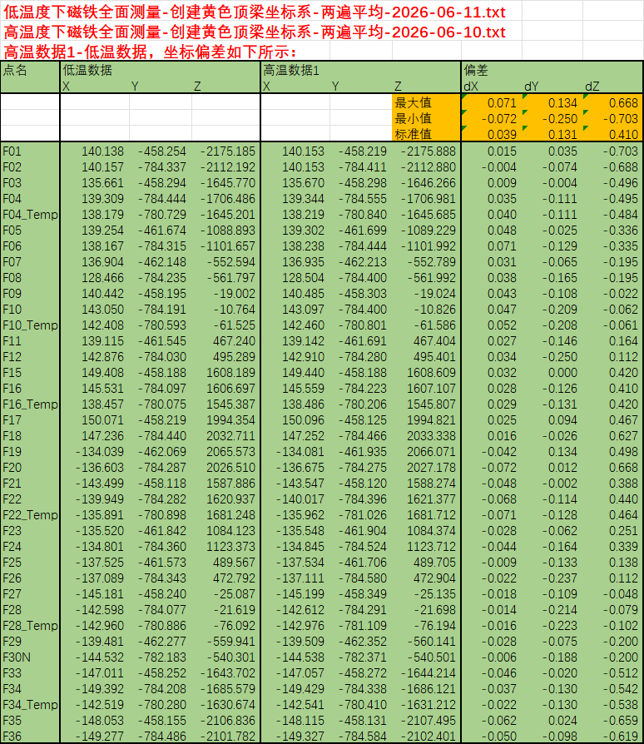
测量数据：

Slide 24
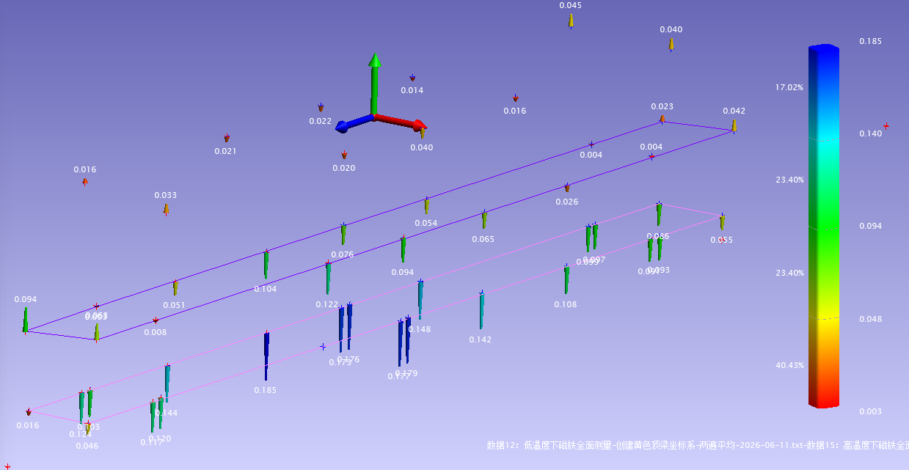
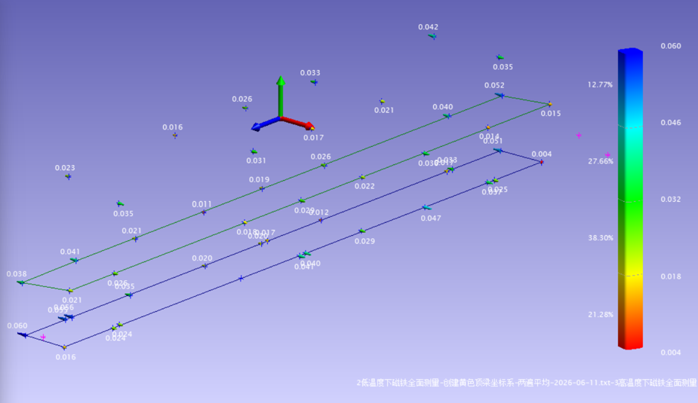
实验6：温度变化对磁铁位置影响实验
数据对比2：
高温数据2（ 29℃ ）与低温数据（ 18.5℃ ）
磁铁升温后磁铁基准点坐标垂向变化量
统计量 | dX横向偏差 | dY垂向偏差 | dZ纵向偏差
最大值 | 0.047 | 0.094 | 0.553
最小值 | -0.060 | -0.185 | -0.528
RMS | 0.033 | 0.104 | 0.316
高温数据2与高温数据1对应的磁铁变形趋势基本一致，仅变形幅度略有下降。究其原因，两组试验中磁铁温度相差约 2℃，磁铁伸长量也由 1.4mm 降至 1.1mm。

Slide 25
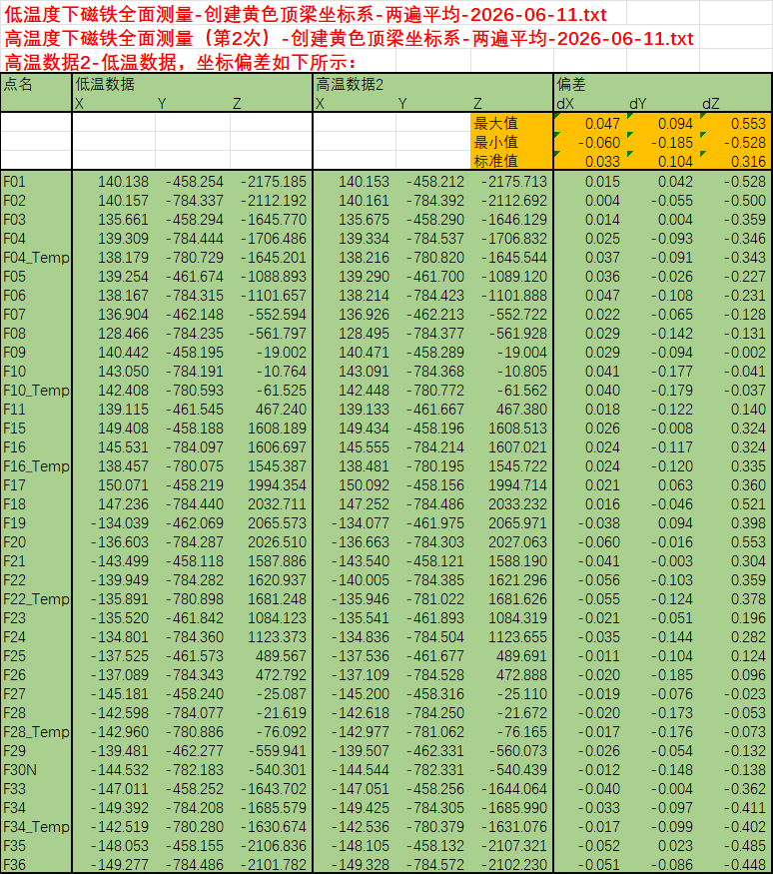
测量数据：

Slide 26

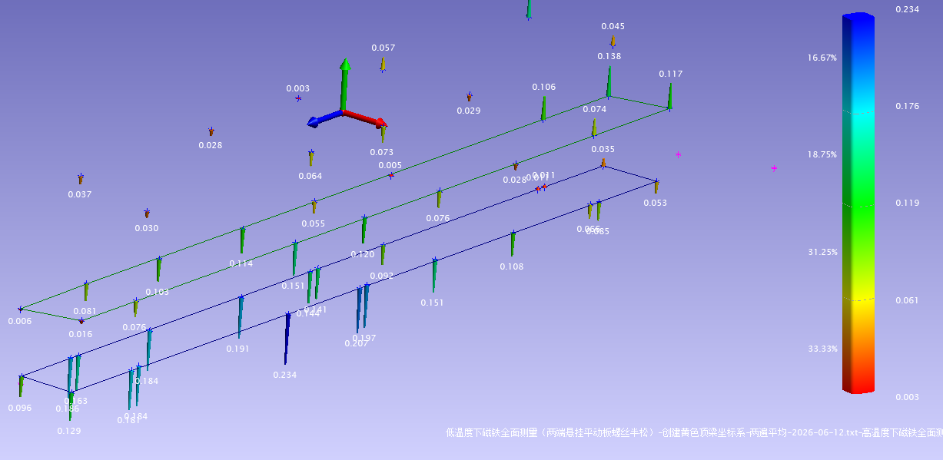
实验6：温度变化对磁铁位置影响实验
为验证是否因两端悬挂点约束造成磁铁变弯，将两端悬挂点的平动板紧固螺丝拧松，使其能随磁铁一起运动。
再次开展低温至高温的测试对比，观察磁铁变形是否得到改善。
低温数据：室内温度18.4℃，磁铁温度19 ℃
高温数据：室内温度29.4℃，磁铁温度37 ℃
两端悬挂平动板的紧固螺丝半松
统计量 | dX横向偏差 | dY垂向偏差 | dZ纵向偏差
最大值 | 0.043 | 0.128 | 0.527
最小值 | -0.090 | -0.234 | -0.534
RMS | 0.039 | 0.125 | 0.315
结论：放松两端平动板，磁铁升温后的形变量并未得到改善。估计应该是磁铁本身结构造成的这种变形。

Slide 27
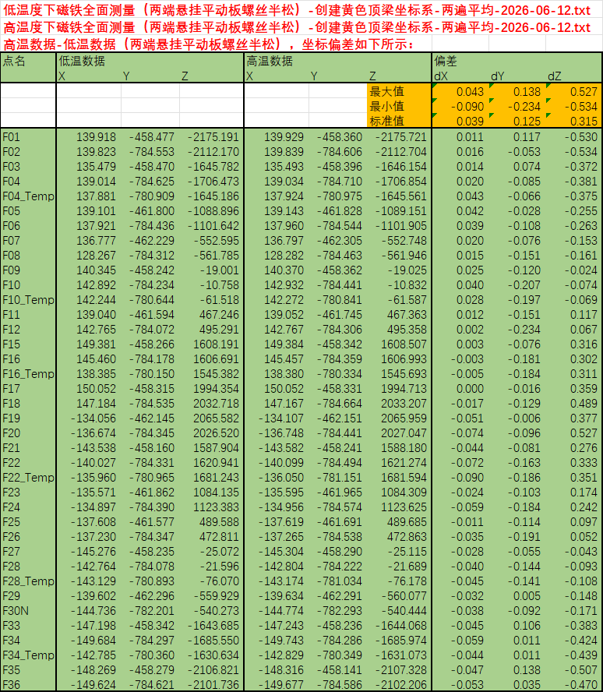
测量数据：

Slide 28
总结
1. 磁铁制造精度测量结果
 |  | 设计值/mm | 实测值 |  |  | 检查结果
 |  |  | 最大值/mm | 最小值/mm | 平均值/mm
磁铁长度 |  | 4608±3 | 4608.724 | 4608.708 | 4608.716 | 合格
直线度（横向） | 前侧面 | ±0.75 | 0.88 | -0.14 | 0.348 | 应该不超差（由于漆面太厚造成的）
 | 后侧面 |  | 0.189 | -0.658 | -0.197
上下磁极间隙 |  | 61±0.1 | 61.409 | 60.818 | 61.051 | 超差
2. 磁铁机械中心测量实验
两种方式得到的机械中心轴线端点坐标差（mm）
全覆盖密集测量方式和仅测量磁铁隔板方式，两种测量方式得到的磁铁机械中心差异小于0.05mm，可以用仅测隔板代替全覆盖密集测量进行磁铁机械中心标定。
差值 | dX | dY | dZ
R2-R1 | -0.048 | 0.004 | 0.000
L2-L1 | -0.019 | -0.026 | 0.000

Slide 29
3. 磁中心与机械中心一致性测量实验
三次测量实验磁中心相对机械中心偏差RMS: 0.127mm
第一次测量-磁中心与机械中心偏差（横向）
磁中心相对机械中心横向偏差/mm | 95GS |  | 376GS |  | 565GS |  | 均值
 | 西侧 | 东侧 | 西侧 | 东侧 | 西侧 | 东侧 | 西侧 | 东侧
基于测磁前导轨位置 | -0.182 | 0.045 | -0.088 | 0.139 | -0.057 | 0.167 | -0.129 | 0.134
基于测磁后导轨位置 | -0.222 | 0.079 | -0.128 | 0.174 | -0.097 | 0.201
磁中心相对机械中心偏差RMS: 0.134mm
第二次测量-磁中心与机械中心偏差（横向）
磁中心相对机械中心横向偏差/mm | 95GS |  | 376GS |  | 565GS |  | 均值
 | 西侧 | 东侧 | 西侧 | 东侧 | 西侧 | 东侧 | 西侧 | 东侧
基于测磁前导轨位置 | -0.097 | 0.081 | -0.172 | 0.009 | -0.111 | 0.081 | -0.113 | 0.080
基于测磁后导轨位置 | -0.070 | 0.128 | -0.145 | 0.055 | -0.084 | 0.128
磁中心相对机械中心偏差RMS: 0.109mm
第三次测量-磁中心与机械中心偏差（横向）
磁中心相对机械中心横向偏差/mm | 95GS |  | 376GS |  | 565GS |  | 均值
 | 西侧 | 东侧 | 西侧 | 东侧 | 西侧 | 东侧 | 西侧 | 东侧
基于测磁前导轨位置 | -0.196 | 0.054 | -0.190 | 0.081 | -0.177 | 0.113 | -0.200 | 0.055
基于测磁后导轨位置 | -0.220 | -0.002 | -0.214 | 0.026 | -0.201 | 0.057
磁中心相对机械中心偏差RMS: 0.137mm

Slide 30
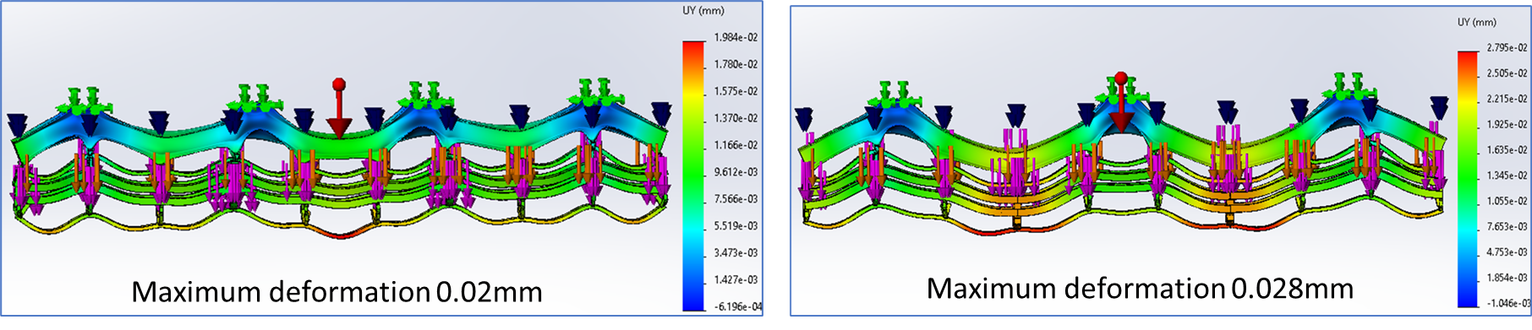
4. 磁铁悬挂安装变形测量实验
四点悬挂第一次 | dx/mm | dy/mm | dz/mm
最大值 | 0.042 | 0.032 | 0.025
最小值 | -0.021 | -0.034 | -0.018
RMS | 0.014 | 0.016 | 0.01
四点悬挂第二次 | dx/mm | dy/mm | dz/mm
最大值 | 0.044 | 0.034 | 0.04
最小值 | -0.026 | -0.037 | -0.013
RMS | 0.02 | 0.018 | 0.01
三点悬挂第一次 | dx/mm | dy/mm | dz/mm
最大值 | 0.023 | 0.032 | 0.015
最小值 | -0.029 | -0.035 | -0.019
RMS | 0.012 | 0.017 | 0.008
三点悬挂第二次 | dx/mm | dy/mm | dz/mm
最大值 | 0.051 | 0.044 | 0.023
最小值 | -0.028 | -0.028 | -0.018
RMS | 0.022 | 0.016 | 0.01
结论：三点、四点悬挂安装方式造成的磁铁变形较小，36个监测点变形量的RMS值小于0.022mm。
个别点变形可达0.05mm，大于仿真模拟给出的磁铁最大变形量0.028mm。

Slide 31
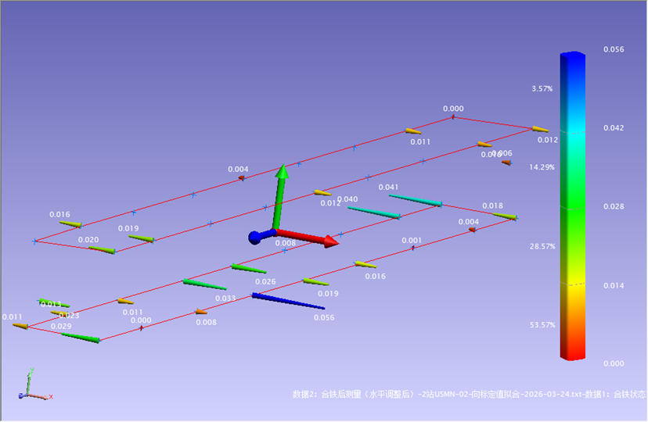
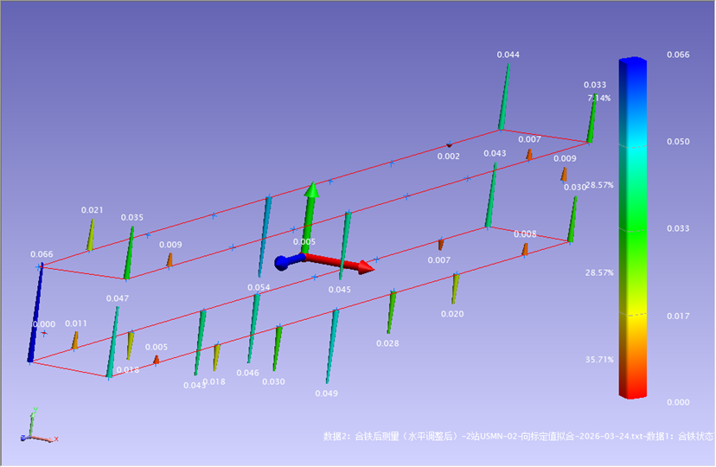
5. 磁铁拆装重复性测量实验
用四次磁铁拆装前后的测量数据，计算了3组由磁铁拆装产生的变形量数据。
拆装磁铁对磁铁机械中心的影响
结论：虽然个别点偏差可达0.06mm以上，但总体变形对磁铁机械中心位置影响很小，对磁铁准直影响约为10~20μm。

Slide 32
6. 温度变化对磁铁位置影响实验
结论：对磁铁位置造成影响的温度变化来源有：环境温度、磁铁通电、同步辐射。
增强器磁铁受到的同步辐射影响很微弱可忽略。
温度变化对磁铁位置造成的平移可以通过磁铁安装准直时预留偏移量加以补偿。
温度变化造成的磁铁弯曲变形（可达0.25mm以上）需要物理和磁铁专家进一步评估。
升温后磁铁基准点坐标垂向变化量
统计量 | dX横向偏差 | dY垂向偏差 | dZ纵向偏差
最大值 | 0.071 | 0.134 | 0.668
最小值 | -0.072 | -0.250 | -0.703
RMS | 0.039 | 0.131 | 0.410

Slide 33
物理对二六极组合铁的要求及测量实验结果
Physical requirement | Requirements
Offset of integrated sextupole center (RMS) | ≤150um (Horizontal) / 150um (Vertical)
六极铁积分磁中心准直误差：1)积分磁中心标定误差，2)磁铁安装准直误差。
1）积分磁中心标定误差
机械中心测量误差50μm ，机械中心与磁中心偏差127μm，磁铁拆装影响20 μm，总的磁中心标定误差:
$$\sqrt{{0.05}^{2}+{0.127}^{2}+0.022}=0.138mm$$
2）增强器组合铁最终准直误差（不考虑温度影响）
 | Fiducializaton/mm | measurement/mm | adjustment /mm | Deformation /mm | Total /mm | Requirements /mm
横向 | 0.138 | 0.050 | 0.050 | 0.022 | 0.157 | 0.150
高程 | ？ | 0.050 | 0.050 | 0.028 | ？ | 0.150

Slide 34
Thank You !

